Slide 2
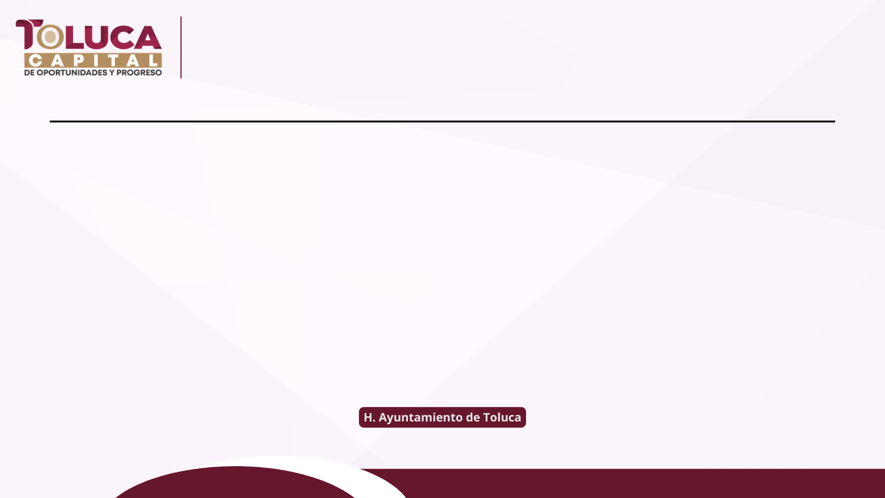
TOLUCA
CAPITAL DE OPORTUNIDADES Y PROGRESO
Coordinación de Apoyo Técnico
DIRECCIÓN DE CONVIVENCIA SOCIAL
INCLUSIÓN Y NO DISCRIMINACIÓN
Coordinar la instalación e integración del Consejo Municipal de Población (COMUPO).
APROBADO | RESPONSABLE
MTRA. ANDREA MA. DEL ROCÍO MERLOS NÁJERA | Mtro. Omar Ruiz Castillo - Coordinador de Apoyo Técnico
Fecha de entrega: 2026-07-31
Realizó: Mtro. Omar Ruiz Castillo
Firma:
Fecha del evento: 2026-07-31

Slide 3
Objetivo y Beneficiarios
Línea de acción PbRM: Coordinar la instalación e integración del Consejo Municipal de Población (COMUPO).
Objetivo del Evento: Incluye las acciones y procedimientos necesarios para desarrollar y fortalecer las fases para la planeación, programación, presupuestación, seguimiento y evaluación programático - presupuestal, considerando las fases del registro contable presupuestal y el correspondiente proceso de rendición de cuentas, adicionalmente incluye los procedimientos de planeación y evaluación de los planes de Desarrollo Municipal, los programas regionales y sectoriales que de él derivan.
Número de beneficiarios: 2

Slide 4
Justificación e Impacto

Slide 5
Generales del Evento
Fecha: 2026-07-31
Hora inicio: 09:00:00
Lugar: Camino vecinal
Vestimenta:
Duración: 9 h
Coordinación:
Responsable: Mtro. Omar Ruiz Castillo - Coordinación de Apoyo Técnico

Slide 6
Ubicación del Evento
Dirección:
Google Maps:
No hay imágenes disponibles.

Slide 7
Orden del Día
No hay actividades registradas.

Slide 8
Presídium
No hay miembros de presídium.

Slide 9
Invitados Especiales

Slide 10
Módulos Jornada Integral

Slide 11
Requerimientos Operativos
No hay requerimientos registrados.

Slide 12
Requerimientos Finales y Firmas
Evento: Coordinar la instalación e integración del Consejo Municipal de Población (COMUPO).
Día: 2026-07-31
Horario: 09:00:00 - 18:00:00
Ubicación:
Firma 1: Mtro. Omar Ruiz Castillo - Coordinador de Apoyo Técnico
Firma 2: Lcdo. Marco Antonio Guadarrama López - Delegado Administrativo

